Slide 1
Pesterzsébeti Kábítószerügyi Egyeztető Fórum
www.kef20.hu

Slide 2
A Pesterzsébeti KEF tevékenységei 2023-ban

Slide 3
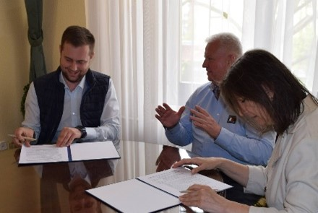
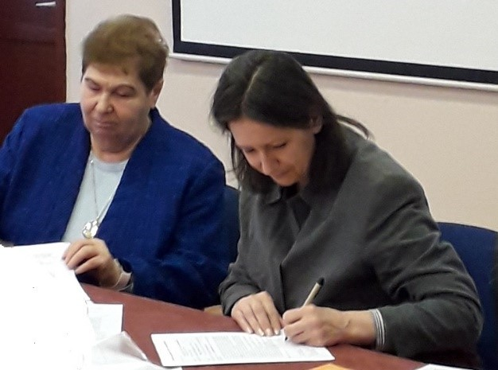
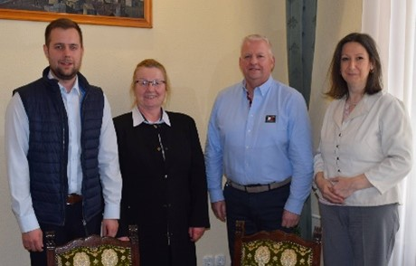
Együttműködési megállapodást kötöttünk a Kőbányai és a Soroksári Kábítószerügyi Egyeztető Fórummal.

Slide 4
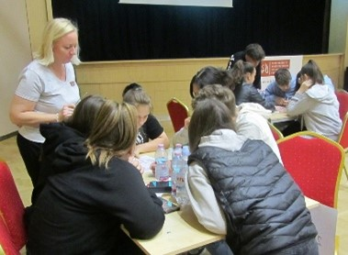
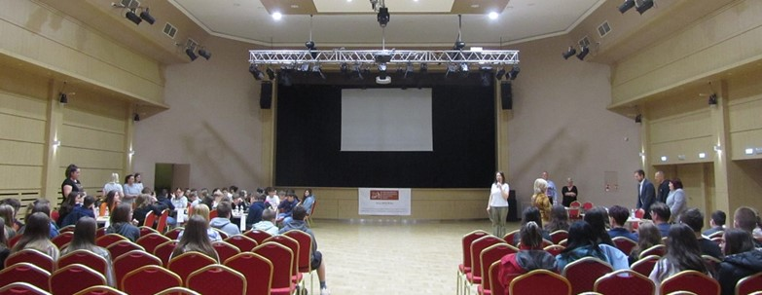
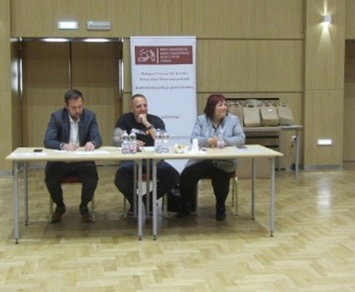
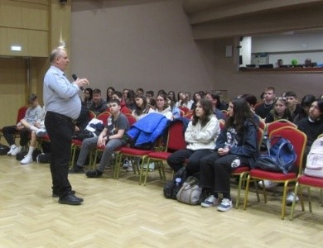
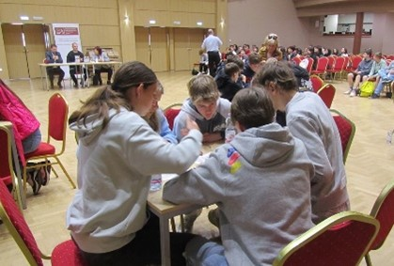
A Pesterzsébeti és Soroksári KEF SZEN-VE-TÉLKEDŐ-t szervezett 2023. május 8-án három soroksári és három pesterzsébeti általános iskola részvételével.

Slide 5
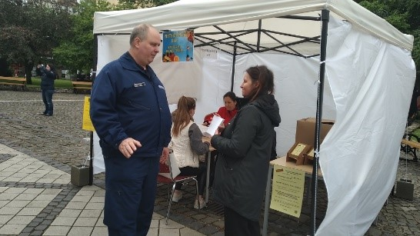
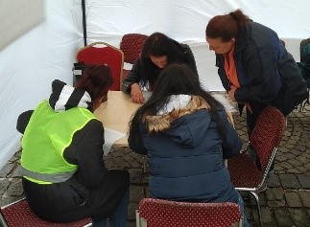
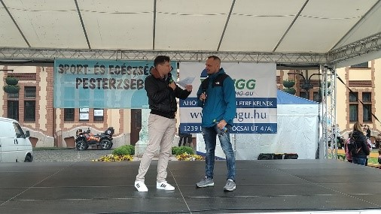
Egészségnapot szervezett a Csili Művelődési Központ a BFKH Népegészségügyi Osztályával együttműködve 2023. május 13-án a Kosutin. A Pesterzsébeti Kábítószerügyi Egyeztető Fórum a rendezvény egész ideje alatt elérhető volt.
A színpadon Hamar János addiktológiai konzultáns a drogok napjainkban ismeretes jellemzőiről és az online függőség veszélyeiről beszélt a jelenlévőknek.

Slide 6
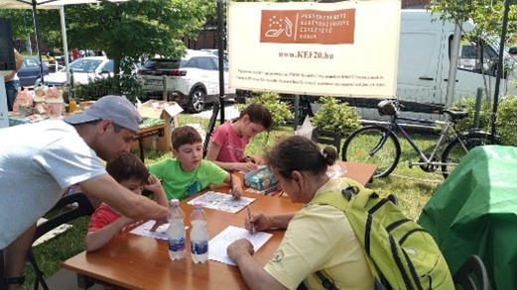
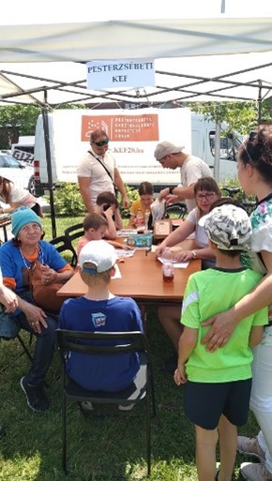
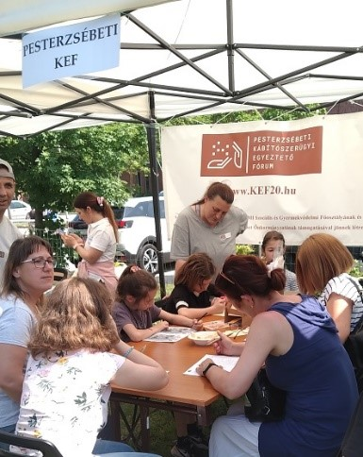
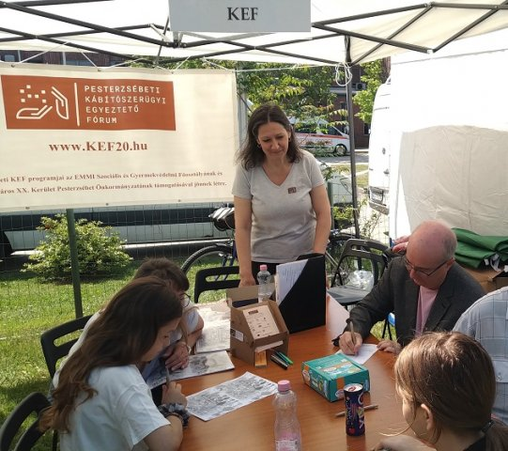
A Pesterzsébeti KEF 2023. május 20-án gyerekeknek és felnőtteknek szóló programmal várta az érdeklődőket az önkormányzat által szervezett Családi és Bringás Nap rendezvényen a Baba parkban.

Slide 7
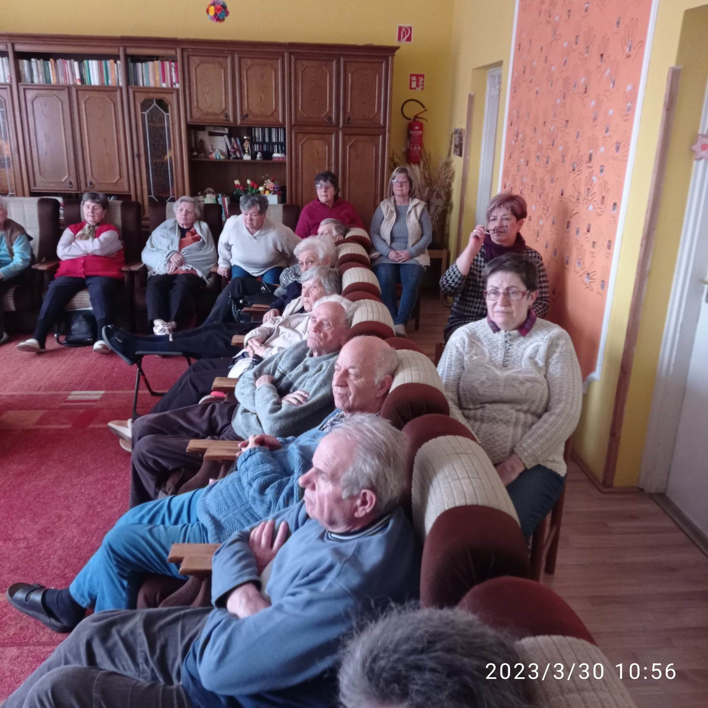
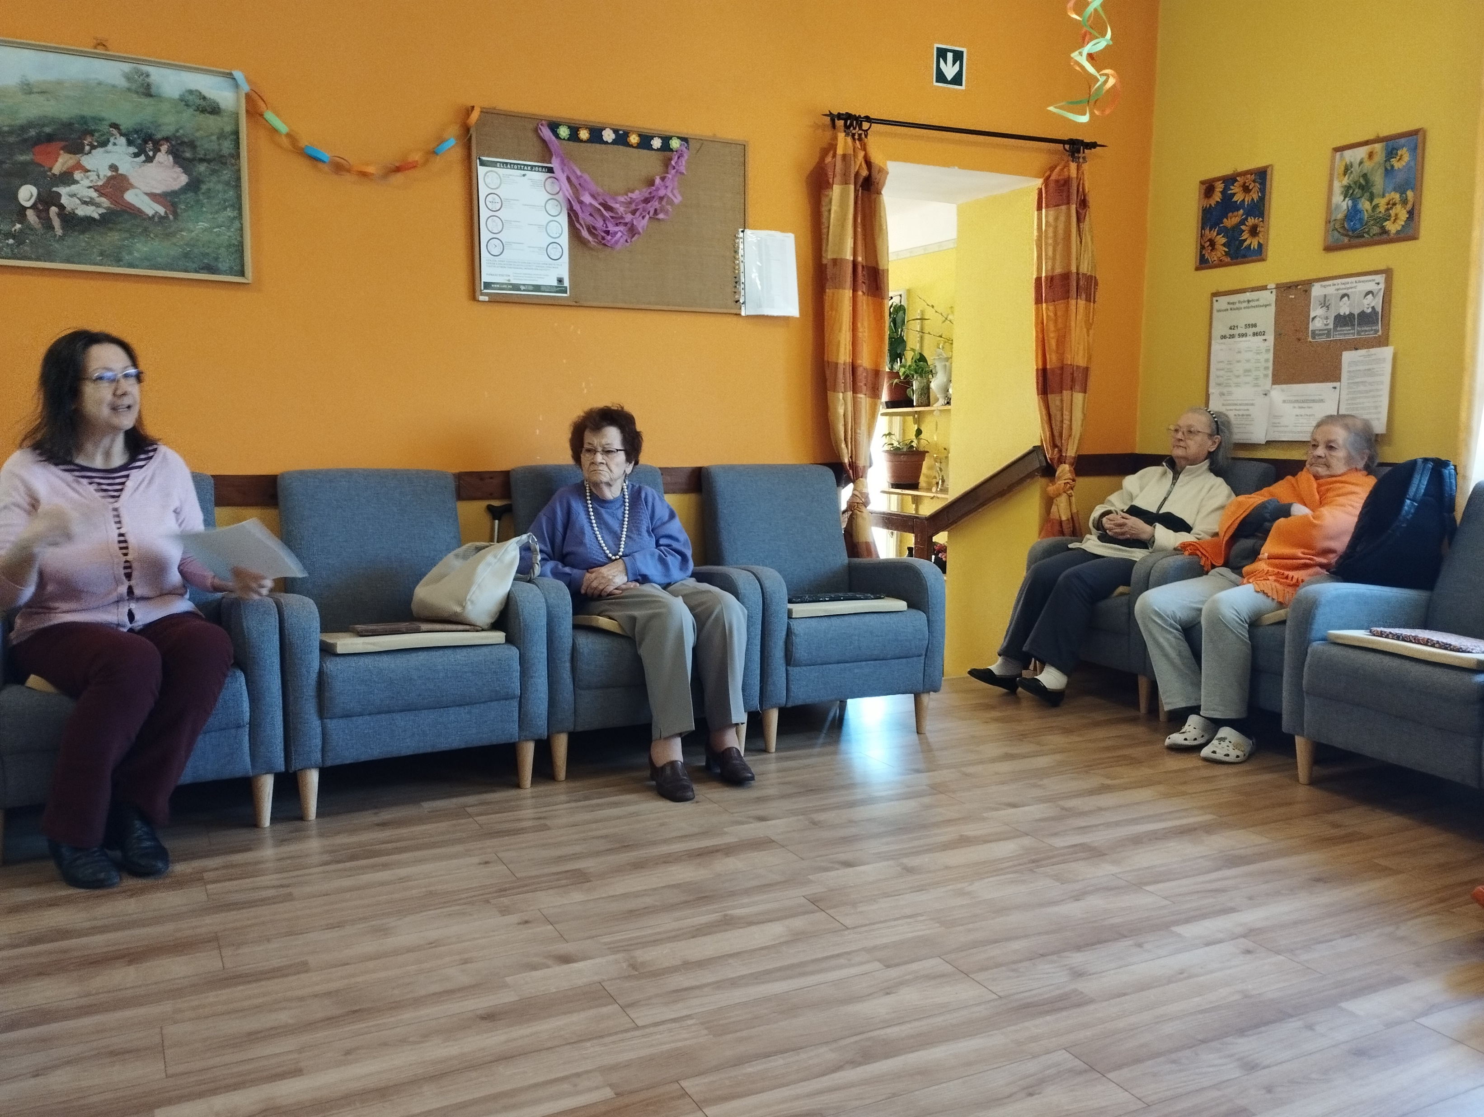
2023-ban is folytatódtak a függőségekről szóló előadások a Szociális Szolgáltató Központokban. A dohányzás témáját hallgatták meg az idősek. Igényként merült fel a klubokban a szerencsejátékokkal és a drogokkal foglalkozó ismeretek bővítése.

Slide 8
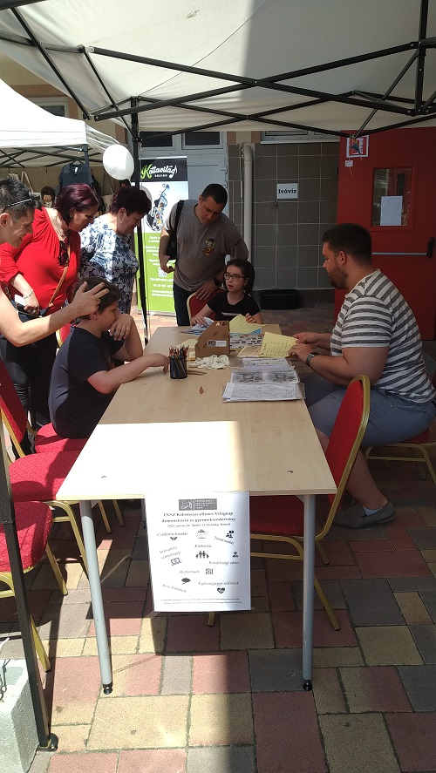
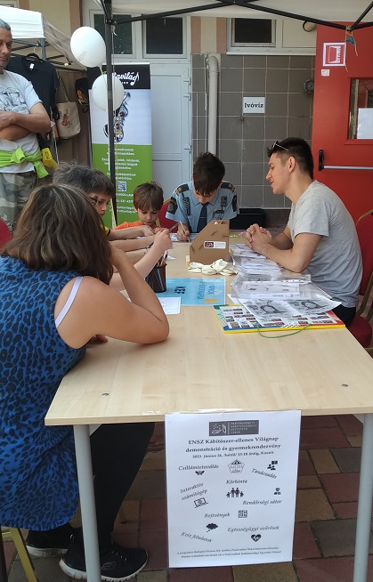
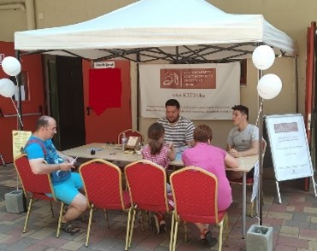
A Pesterzsébeti KEF megpróbálta elérni a legkisebb lakosokat is a kerületi gyereknapi rendezvényen. A standnál a fiatalok hasznos információkat tartalmazó keresztrejtvények kitöltésével fejleszthették függőséggel kapcsolatos ismereteiket, míg a kisebbek prevenciós témájú különbségkereső játékkal tehették próbára tudásukat.

Slide 9
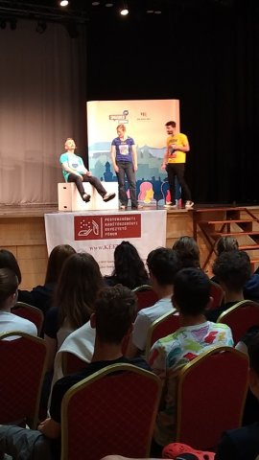
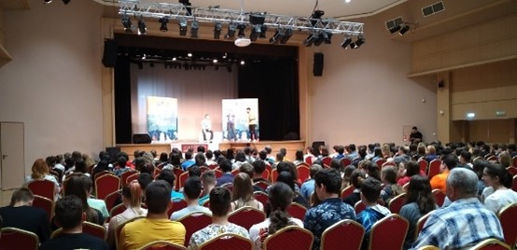
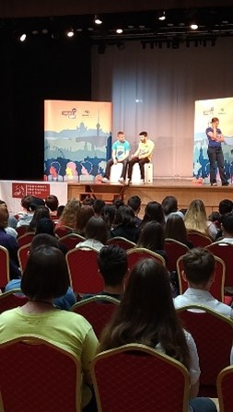
Idén került sor először arra, hogy a Pesterzsébeti Kábítószerügyi Egyeztető Fórum színházi programot szervezett a kerületi iskolák számára.
A Momentán Társulat Smashed programját láthatták a diákok a Csili Művelődési Központban 2023. június 8-án.
146 általános iskolás és 190 középiskolás fiatal töltötte a csütörtök délelőttjét azzal, hogy elgondolkodott három fiatal történetén, akik az alkoholfogyasztás béklyójába kerültek.

Slide 10
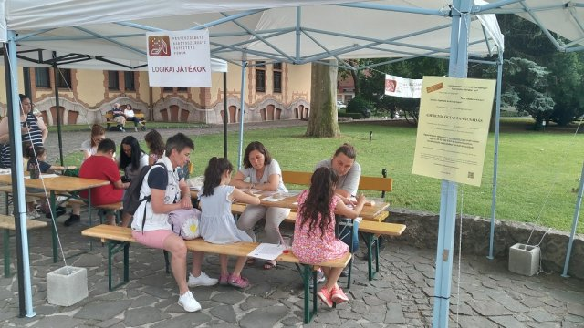
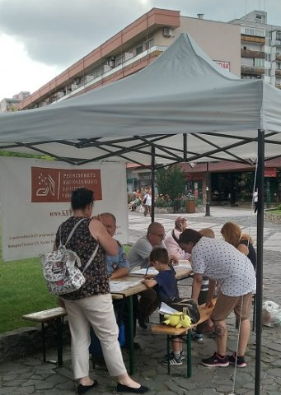
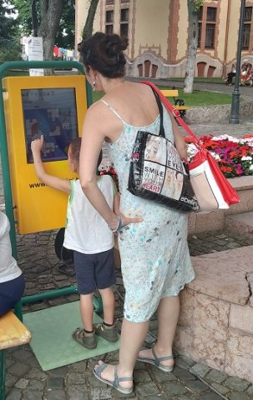
A Pesterzsébeti KEF is megünnepelte a Kábítószer-ellenes Világnapot 2023. június 26-án. A Kossutin tartottunk demonstrációt.
A KEF standokon kívül a gyerekek kipróbálhattak csillámtetoválást, játékot a rendőrségi sátorban és a HÉSZ készüléket. Az állványos számítógép segítségével a fiatalok életkoruknak megfelelő információkat kaphattak a dohányzás veszélyeiről.

Slide 11
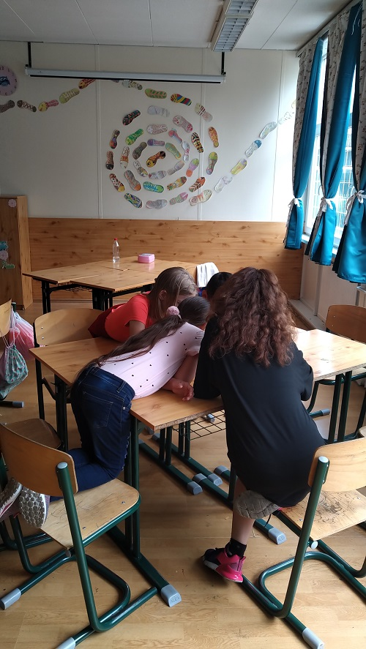
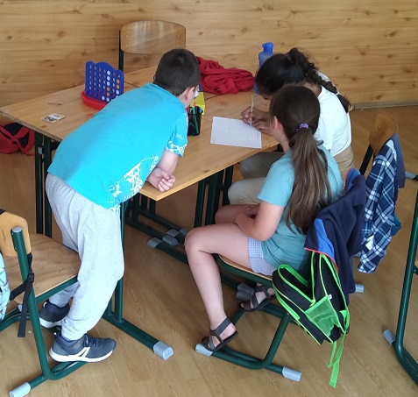
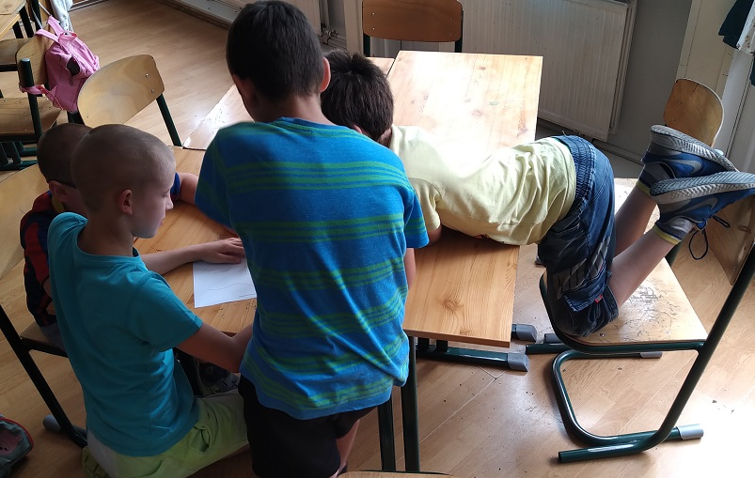
A Pesterzsébeti Kábítószerügyi Egyeztető Fórum idén három alkalommal tartott prevenciós foglalkozásokat 9-10 éveseknek a nyári napközis táborban. A programokon a gyerekek megtanulhatták felismerni a függőségeket, információt kaptak az egészséges táplálkozásról, hangsúlyt kapott a tartalmas időtöltések fontossága.

Slide 12
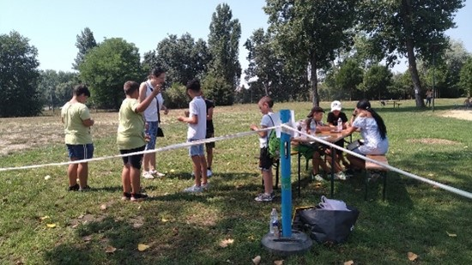
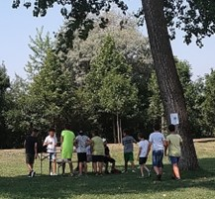
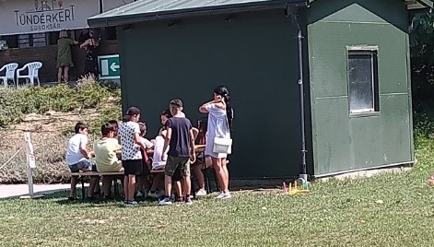
A Soroksári KEF-fel közös napközi táboros programot szerveztünk a Tündérkertbe.
8-10 fős csapatok egymás után keresték fel a 8 állomást, ahol különféle ügyességi és elméleti feladatokat kellett megoldaniuk. Az állomásokon a függőségek problémái mellett a gyerekek figyelmét felhívtuk a sportolás fontosságára, az egészséges táplálkozásra, a természet értékeire.

Slide 13
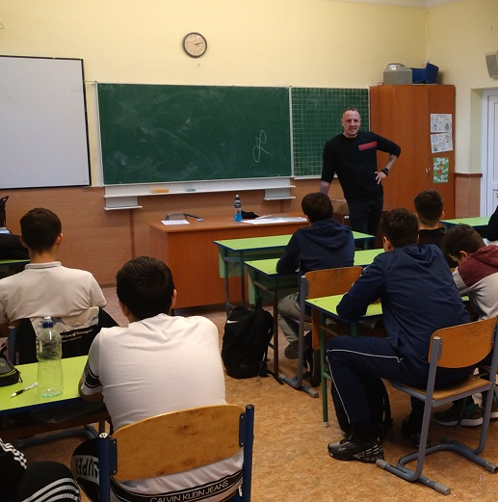
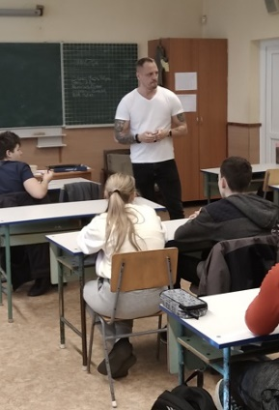
A 2022/2023-as tanévhez hasonlóan ősszel is folytatódtak az általános- és középiskolások körében a prevenciós előadások. A fiatalokat addiktológiai konzultáns szakember tájékoztatja a függőségek formájáról, veszélyeiről.
2023-ban 10 oktatási intézmény összesen 40 osztálya találkozott az előadónkkal.

Slide 14
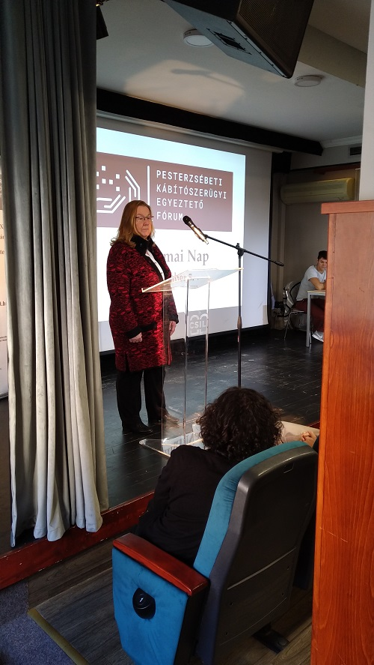
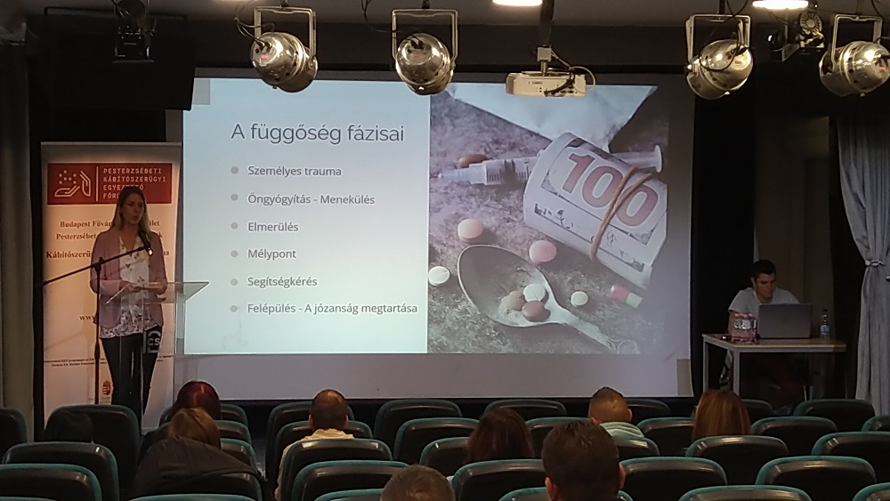
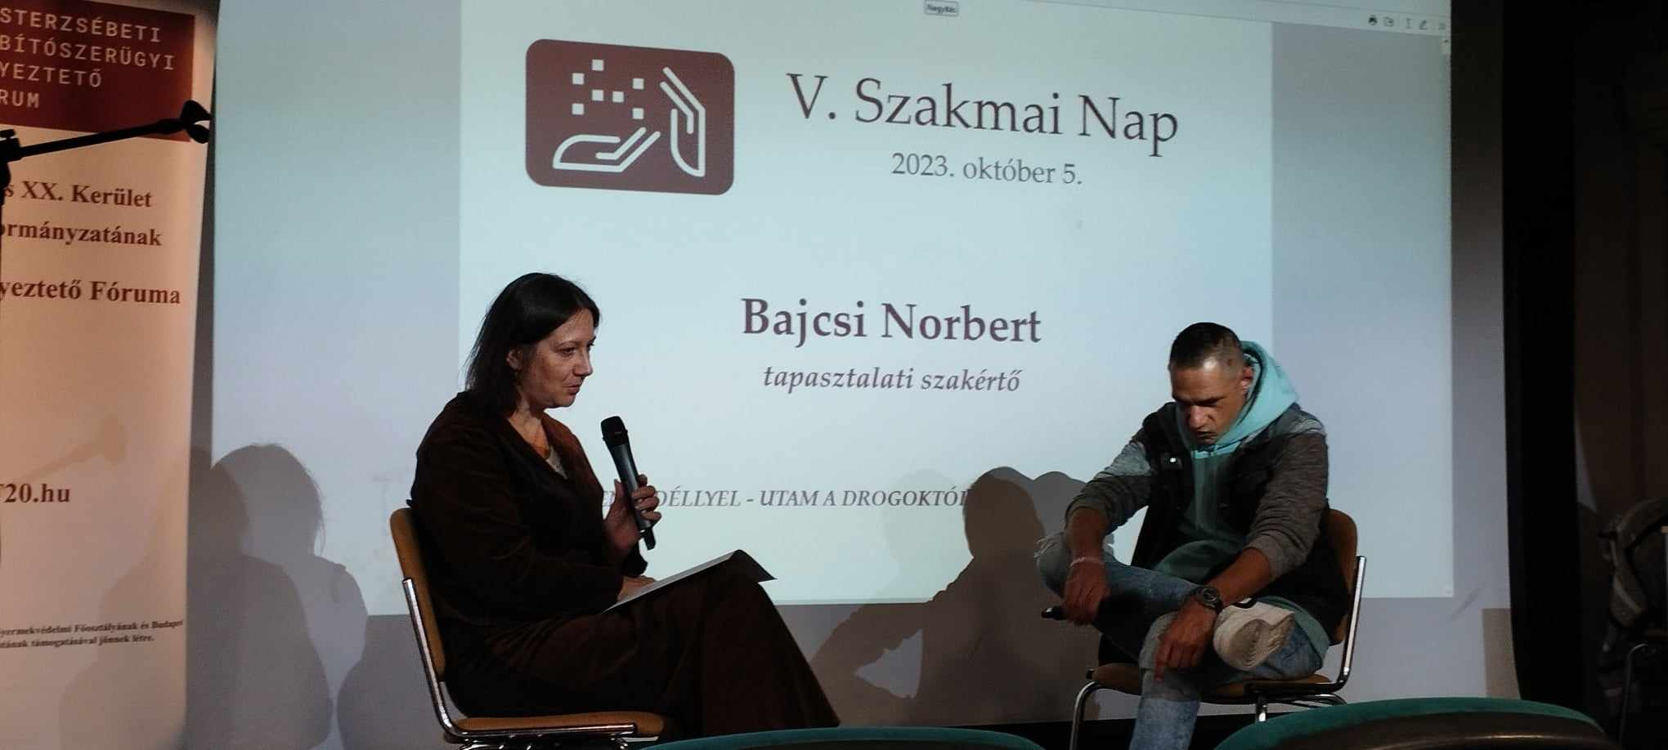
A KEF éves konferenciája október 5-én került megrendezésre. Az előadók segítségével a függőségek hátterére próbáltunk rátekinteni.
A gyermekjóléti alapellátásban dolgozók mellett óvodák, iskolák munkatársai, az iskolaegészségügyi szolgálat védőnői, orvosa, pártfogó felügyelők, addiktológiai konzultánsok is érdeklődtek az előadások iránt.

Slide 15
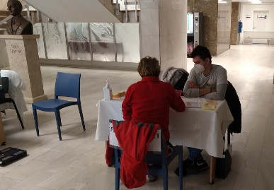
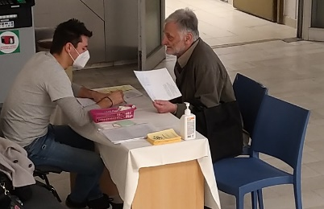
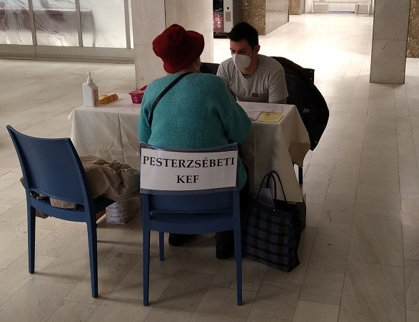
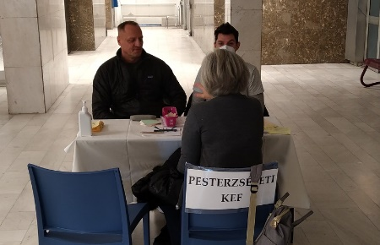
A Budapesti Jahn Ferenc Dél-pesti Kórház Egészségnapján a dohányzással, a leszokással kapcsolatos kérdésekkel, illetve a játékszenvedéllyel, elektronikus eszközök által elérhető játékokkal kapcsolatosan érdeklődtek a szűrésekre érkező lakosok.

Slide 16
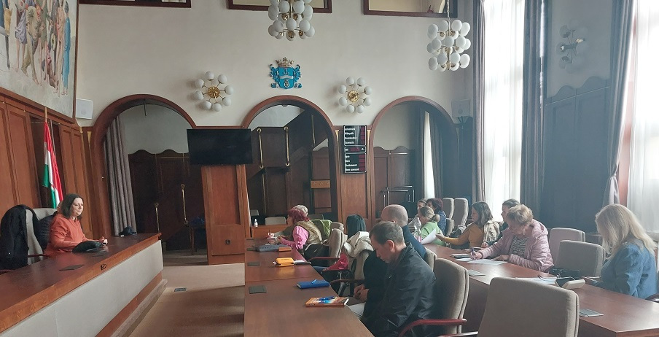
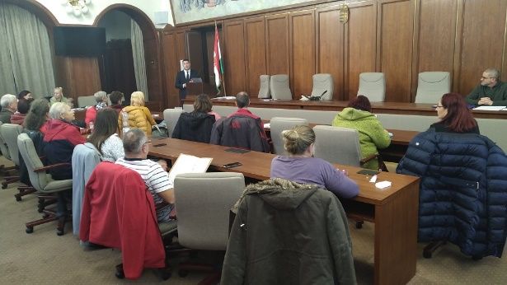
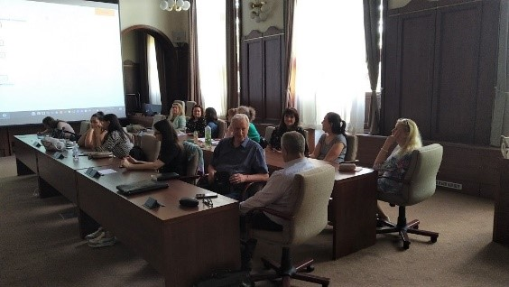
A KEF munkacsoportjai 2023-ban 4 alkalommal üléseztek.
Március 22-én a 2023. évi programterv rövid áttekintését követően Oláh Péter a Megálló Csoport Alapítvány kuratóriumának elnöke ismertette a résztvevőkkel szervezete oktatási és terápiás programját.
A tavaszi második munkacsoportülésen Kun Zsuzsanna a Konszenzus Alapítvány szakértője tartott előadást a bullying megelőzésének és kezelésének lehetőségeiről.
November 8-án a középiskolai alkoholproblémák hatásáról szóló Smashed színházi program online verziójának használatát ismerhették meg résztvevők.
November 29-én Topa Zoltán rendőr alezredes fogadta el a meghívást és a Z és Alfa generáció jellemzőiről, a diákok internetezési szokásairól, a rájuk leselkedő online veszélyekről tartott előadást.

Slide 17
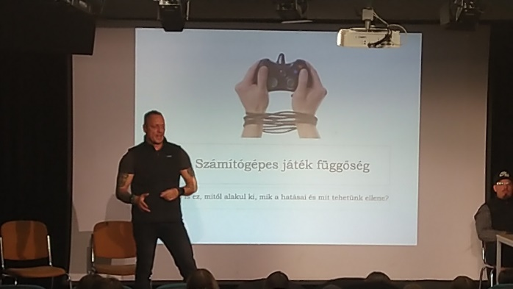
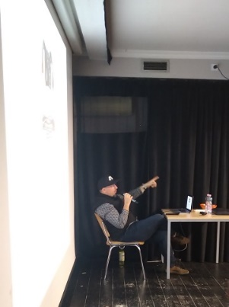
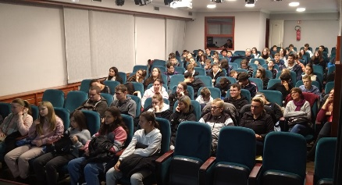
A KEF 2023-ban csatlakozott a BFKH Népegészségügyi Osztálya által rendszeresen megszervezett AIDS Világnapi rendezvényhez. Hamar János és Kozák Balázs „Kütyüfüggőségek” címmel tartott előadást általános- és középiskolás osztályoknak.

Slide 18
December 4-én a Baross Német Nemzetiségi Óvoda szülői fórumán tartott előadást
Ódor Terézia a kisgyermekek képernyőhasználatáról, a digitális tartalmak veszélyeiről, a felelős szülői döntésekről, az online tevékenységek okozta magatartási jellemzőkről.

Slide 19
December 4-én a Polgármesteri hivatal munkatársait ismertettük meg a környezeti prevenció elméletével, hogyan hathatunk a függőségekre a szabályozások, médiamegjelenések kapcsán, milyen intézkedések hathatnak preventív módon a lakosság számára. A Biztonságos város program bemutatása az épített környezet bűnmegelőzési hatásait vázolta fel a jelenlévőknek.

Slide 21
Köszönöm az érdeklődést, a figyelmet és a támogatást!
Ódor Terézia
a Pesterzsébeti Kábítószerügyi Egyeztető Fórum elnöke

